Slide 1
ЮГРА 2024
НЕФТЕЮГАНСКИЙ РАЙОН

Slide 2
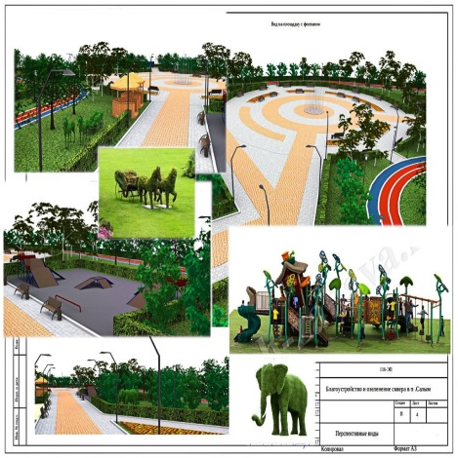
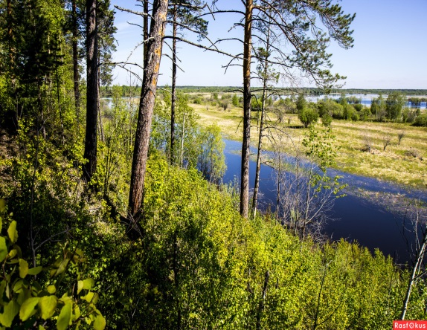
ЧЕЛОВЕЧЕСКИЙ КАПИТАЛ
КОМФОРТНАЯ СРЕДА ДЛЯ ЖИЗНИ
ЭКОНОМИЧЕСКИЙ РОСТ
Национальные проекты:
ДЕМОГРАФИЯ;
ОБРАЗОВАНИЕ;
ЖИЛЬЕ И ГОРОДСКАЯ СРЕДА;
ЭКОЛОГИЯ;
МАЛОЕ И СРЕДНЕЕ ПРЕДПРИНИМАТЕЛЬСТВО И ПОДДЕРЖКА ИНДИВИДУАЛЬНОЙ ПРЕДПРИНИМАТЕЛЬСКОЙ ИНИЦИАТИВЫ;
КУЛЬТУРА.
ЮГРА 2024

Slide 3
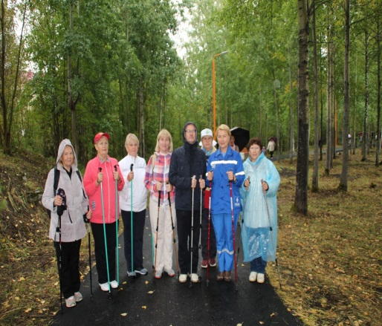
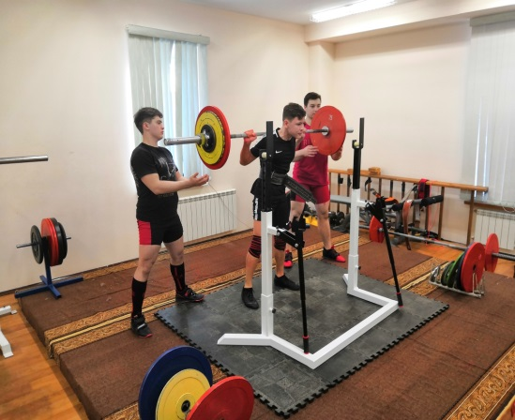
ЧЕЛОВЕЧЕСКИЙ КАПИТАЛ
В рамках национального проекта «Демография» реализуется
3 региональных проекта
(4 целевых показателя):
Содействие занятости женщин – создание условий дошкольного образования для детей в возрасте до 3 лет (3 показателя);
Спорт – норма жизни (1 показатель);
Старшее поколение (показатели не установлены).
Национальный проект «ДЕМОГРАФИЯ»
ЮГРА 2024

Slide 4
ЧЕЛОВЕЧЕСКИЙ КАПИТАЛ
ЦЕЛЕВЫЕ ПОКАЗАТЕЛИ ДЛЯ НЕФТЕЮГАНСКОГО РАЙОНА
1.Численность воспитанников в возрасте до трех лет, посещающих государственные и муниципальные организации, осуществляющие образовательную деятельность по образовательным программам дошкольного образования, присмотр и уход,
Целевое значение: 2019 год – 348, 2020 год – 428, 2021 год – 428, 2022 год – 428, 2023 год – 428, 2024 год – 428
2. Численность воспитанников в возрасте до трех лет, посещающих частные организации, осуществляющие образовательную деятельность по образовательным программам дошкольного образования, присмотр и уход,
Целевое значение: 2019 год– 0, 2020 год – 60, 2021 год – 0,2022 год – 0, 2023 год – 0,2024 год – 0
3. Доступность дошкольного образования для детей в возрасте от полутора до трех лет (%)
Целевое значение: 2019 год –100, 2020 год – 100, 2021 год – 100, 2022 год – 100, 2023 год – 100, 2024 год – 100
В результате реализации проекта :
Строительство комплекса «Школа - Детский сад» в п. Юганская Обь;
Строительство ДОУ Каркатеевы;
Строительство ДОУ в сп. Сингапай;
Проведено перепрофилирование помещений ДОУ «Родничок» и «Жемчужинка» гп. Пойковский, в результате чего будет создано дополнительно 80 мест для детей до 3 лет.
Региональный проект «Содействие занятости женщин – создание условий дошкольного образования для детей в возрасте до 3 лет»

Slide 5
ЧЕЛОВЕЧЕСКИЙ КАПИТАЛ
ЦЕЛЕВОЙ ПОКАЗАТЕЛЬ ДЛЯ НЕФТЕЮГАНСКОГО РАЙОНА
Уровень обеспеченности граждан спортивными сооружениями исходя из единовременной пропускной способности объектов спорта (%),
Целевое значение: 2019 год– 49,2; 2020 год – 50,0 2021 год – 50,8; 2022 год – 51,6; 2023 год – 52,4; 2024 год – 53,0
В результате реализации проекта:
введен в эксплуатацию ФОК в сп.Сингапай;
установлены 4 универсальные спортивные площадки; (гп. Пойковский, п. Юганская Обь, сп. Каркатеевы и сп. Салым);
установлены 2 турниковых комплекса (сп. Куть-Ях, п. Юганская Обь);
используется база образовательных школ для занятий взрослого населения, 5 спортивных универсальных площадок.
БЫЛО 2018
СТАЛО 2019
Региональный проект «Спорт – норма жизни»

Slide 6
ЧЕЛОВЕЧЕСКИЙ КАПИТАЛ
Цель проекта – «Увеличить ожидаемую продолжительность здоровой жизни до 67 лет».
В результате реализации проекта:
В 8 поселениях Нефтеюганского района открыты секции "Скандинавской ходьбы»;
В спортивных комплексах совместно с инструкторами по спорту граждане старшего поколения занимаются в любое подходящее для них время в рамках графика работы учреждения;
В НРБОУ ДО ДЮСШ «Нептун» определен график посещения плавательного бассейна на бесплатной основе;
Проводятся спортивно-массовые мероприятия для жителей старшего поколения;
Ведется работа по привлечению жителей поселений старшего поколения, для участия в тестировании по выполнению нормативов Всероссийского физкультурно-спортивного комплекса «Готов к труду и обороне (ГТО)»;
Проводятся фестивали ВФСК "ГТО" среди лиц занятых трудовой деятельностью, неработающего населения и пенсионеров Нефтеюганского района».
БЫЛО 2018
СТАЛО 2019
Региональный проект «Старшее поколение»

Slide 7
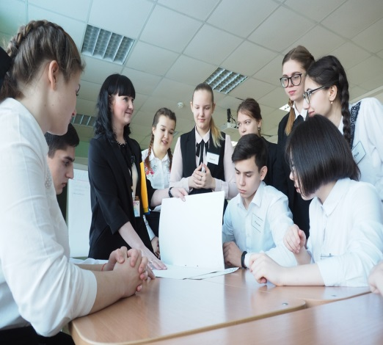
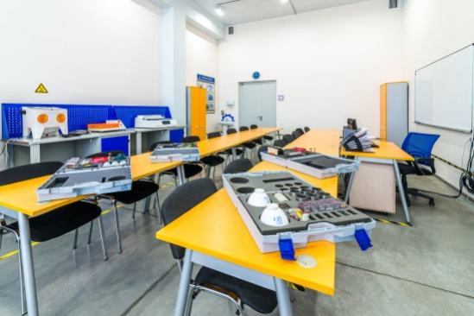
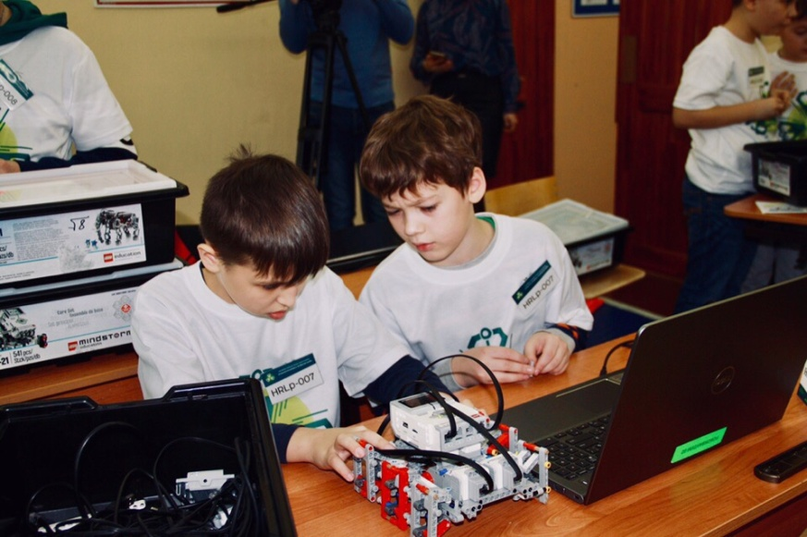
ЧЕЛОВЕЧЕСКИЙ КАПИТАЛ
В рамках национального проекта «Образование» реализуется 6 региональных проектов (17 целевых показателей):
Современная школа (4 показателя);
Успех каждого ребенка (4 показателя);
Цифровая образовательная среда (3 показателя);
Учитель будущего (1 показатель);
Социальная активность (3 показателя);
Поддержка семей, имеющих детей (2 показателя).
ЮГРА 2024
Национальный проект «ОБРАЗОВАНИЕ»

Slide 8
ЧЕЛОВЕЧЕСКИЙ КАПИТАЛ
ЦЕЛЕВЫЕ ПОКАЗАТЕЛИ ДЛЯ НЕФТЕЮГАНСКОГО РАЙОНА
1. Доля муниципальных образований Ханты-Мансийского автономного округа – Югры, в которых обновлено содержание и методы обучения предметной области «Технология» и других предметных областей, (%)
– Целевое значение: 2019 год – 0; 2020 год – 0; 2021 год – 1; 2022 год – 1; 2023 год– 1, 2024 год – 1.
2. Число общеобразовательных организаций, расположенных в сельской местности и малых городах, обновивших материально-техническую базу для реализации основных и дополнительных общеобразовательных программ цифрового, естественнонаучного и гуманитарного профилей, единиц нарастающим итогом к 2018 году.
Целевое значение: 2019 год– 0; 2020 год – 3; 2021 год – 7; 2022 год – 10; 2023 год – 12; 2024 год – 15.
3. Численность обучающихся, охваченных основными и дополнительными общеобразовательными программами цифрового, естественнонаучного и гуманитарного профилей, тыс. человек нарастающим итогом к 2018 году.
Целевое значение: 2019 год- 0,914; 2020 год- 1,998; 2021 год - 2,088; 2022 год - 3,651; 2023 год - 4,527; 2024 год - 5,147.
4. Число созданных новых мест в общеобразовательных организациях, расположенных в сельской местности и поселках городского типа, не менее тыс. мест нарастающим итогом с 2019 года
Целевое значение: 2019 год - 0; 2020 год – 0,280; 2021 год – 0,375; 2022 год – 0,375; 2023 год – 0,375, 2024 год– 1,375
БЫЛО 2019
БУДЕТ 2020-2024
Региональный проект «Современная школа»

Slide 9
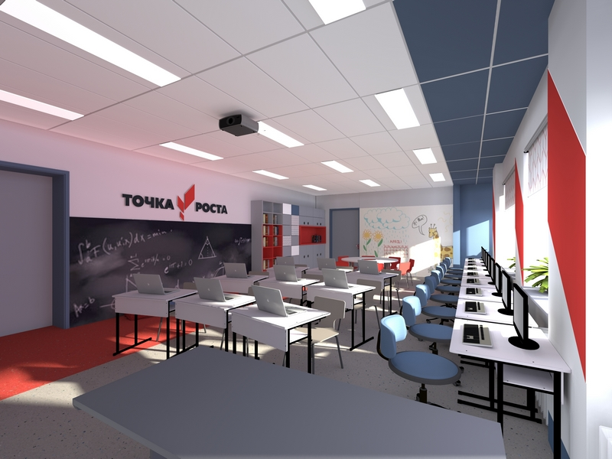
ЧЕЛОВЕЧЕСКИЙ КАПИТАЛ
В результате реализации проекта:
К 2024 году обновлена материально-техническая база для реализации основных и дополнительных общеобразовательных программ цифрового, естественнонаучного и гуманитарного профилей во всех общеобразовательных организациях в результате создания Центров образования цифрового и гуманитарного профилей «Точка роста» - это обустройство современного образовательного пространства для реализации предметной области «Технология» и других предметных областей
Будет создано 1375 новых мест, что позволит обеспечить современные условия обучения и переход на односменный режим работы.
МЕСТО
ДЛЯ ФОТО
ЮГРА 2024
Региональный проект «Современная школа»

Slide 10
ЧЕЛОВЕЧЕСКИЙ КАПИТАЛ
ЦЕЛЕВЫЕ ПОКАЗАТЕЛИ ДЛЯ НЕФТЕЮГАНСКОГО РАЙОНА
1. Охват детей в возрасте от 5-18 лет программами дополнительного образования (удельный вес численности детей, получающих услуги дополнительного образования, в общей численности детей в возрасте от 5 до 18 лет (%)
Целевое значение 2019 год - 92,7; 2020 год - 92,7 ; 2021 год - 92,7; 2022 год - 92,7; 2023 год - 92,7 ; 2024 год - 92,7
2. Число детей, охваченных деятельностью детских технопарков «Кванториум» (мобильных технопарков «Кванториум») и других проектов, направленных на обеспечение доступности дополнительных общеобразовательных программ естественнонаучной и технической направленностей, соответствующих приоритетным направлениям технологического развития Российской Федерации, тыс. человек, нарастающим итогом
Целевое значение: 2019 год- 1,600; 2020 год- 1,650; 2021 год- 1,700; 2022 год- 1,750; 2023 год- 1,800; 2024 год - 1,850 год
3. Число участников открытых онлайн-уроков, реализуемых с учетом опыта цикла открытых уроков "Проектория", "Уроки настоящего" или иных аналогичных по возможностям, функциям и результатам проектов, направленных на раннюю профориентацию, млн. человек, нарастающим итогом.
Целевое значение: 2019 год - 0,0005; 2020 год- 0,0006; 2021 год- 0,0007; 2022 год - 0,0007; 2023 год - 0,0008; 2024 год - 0,0009.
4. Число детей, получивших рекомендации по построению индивидуального учебного плана в соответствии с выбранными профессиональными компетенциями (профессиональными областями деятельности) с учетом реализации проекта «Билет в будущее», нарастающим итогом, тыс. человек.
Целевое значение: 2019 год - 0,0240; 2020 год- 0,0730; 2021 год - 0,0800; 2022 год - 0,1090; 2023 год - 0,1290; 2024 год - 0,1460
БЫЛО 2019
БУДЕТ 2020-2024
Региональный проект «Успех каждого ребенка»

Slide 11
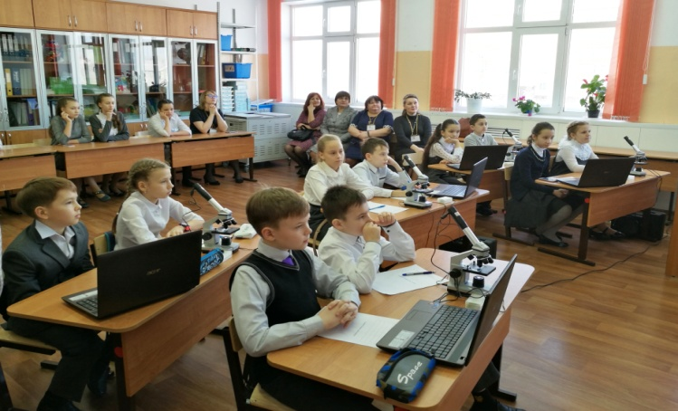
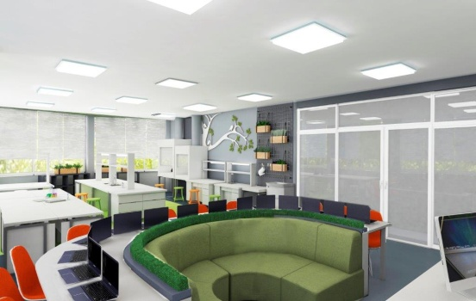
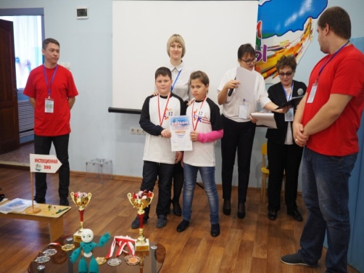
ЧЕЛОВЕЧЕСКИЙ КАПИТАЛ
В результате реализации проекта:
Создание детских технопарков «Кванториум» по модели «Квантолаб»:
2020 год - Сингапайская СОШ;
2021 год - Салымская СОШ № 2;
2024 год – во вновь созданном учреждении школа на 1000 мест гп. Пойковский.
ЮГРА 2024
Региональный проект «Успех каждого ребенка»

Slide 12
ЧЕЛОВЕЧЕСКИЙ КАПИТАЛ
ЦЕЛЕВЫЕ ПОКАЗАТЕЛИ ДЛЯ НЕФТЕЮГАНСКОГО РАЙОНА
1.Численность обучающихся, вовлеченных в деятельность общественных объединений на базе образовательных организаций общего образования, среднего и высшего профессионального образования, (млн. чел.)
Целевое значение: 2019 год - 0,001782; 2020 год- 0,002777; 2021 год - 0,003826; 2022 год - 0,004926; 2023 год - 0,006058; 2024 год - 0,007253
2. Доля граждан, вовлеченных в добровольческую деятельность, (%)
Целевое значение: 2019 год– 14; 2020 год – 16; 2021 год – 17; 2022 год– 18; 2023 год – 19; 2024 год – 20
3.Доля молодежи, задействованной в мероприятиях по вовлечению в творческую деятельность, от общего числа молодежи в субъекте Российской Федерации, (%)
Целевое значение: 2019 год – 30; 2020 год – 33; 2021 год – 36; 2022 год – 39; 2023 год – 42; 2024 год – 45.
В результате реализации проекта:
создание Центра (сообщества, объединения) поддержки добровольчества (волонтерства) на базе муниципальных организаций, привлечение некоммерческого сектора;
информационная и разъяснительная кампания по популяризации добровольчества в социальных сетях;
проведение ежегодных слетов детских, молодежных и волонтерских организаций Нефтеюганского района.
.
БЫЛО 2019
БУДЕТ 2020-2024
Региональный проект «Социальная активность»

Slide 13
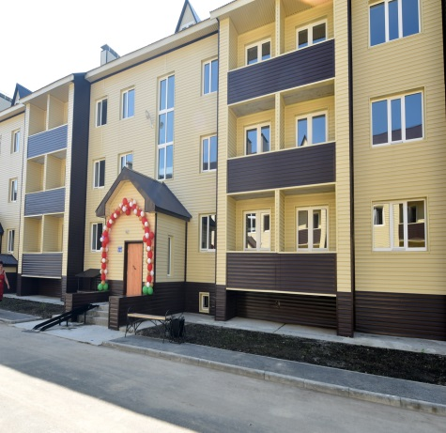
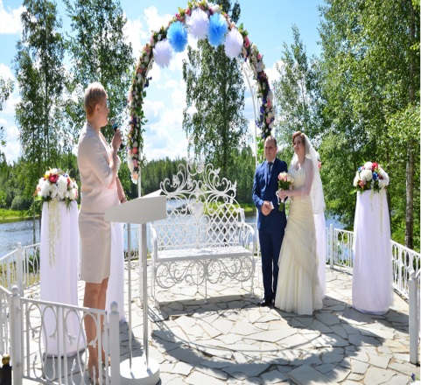
Комфортная среда для жизни
В рамках национального проекта «Жилье и комфортная городская среда» реализуется 3 региональных проекта (4 целевых показателя):
Жилье (1 показатель);
Обеспечение устойчивого сокращения непригодного для проживания жилищного фонда (1показатель);
Формирование комфортной городской среды (2 показателя).
ЮГРА 2024
Национальный проект «Жилье и городская среда»

Slide 14
Комфортная среда для жизни
ЦЕЛЕВОЙ ПОКАЗАТЕЛЬ ДЛЯ НЕФТЕЮГАНСКОГО РАЙОНА
Увеличение объема жилищного строительства, млн. кв. метров,
Целевое значение: 2019 год – 0,017; 2020 год – 0,021; 2021 год– 0,023; 2022 год – 0,023; 2023 год – 0,023; 2024 год– 0,024
В результате реализации проекта:
Строительство многоквартирных жилых домов и индивидуального жилищного строительства в гп. Пойковский, сп. Салым, Каркатеевы, Сентябрьский в поселениях Чеускино и Юганская Обь
БЫЛО 2019
БУДЕТ 2020-2024
Региональный проект «Жилье»

Slide 15
Комфортная среда для жизни
ЦЕЛЕВОЙ ПОКАЗАТЕЛЬ ДЛЯ НЕФТЕЮГАНСКОГО РАЙОНА
Общее количество квадратных метров расселенного непригодного жилищного фонда, в млн.кв.м
Целевое значение: 2019 год – 0,02; 2020 год – 0,012; 2021 год – 0,012; 2022 год – 0,012; 2023 год – 0,012; 2024 год – 0,012
В результате реализации проекта:
Расселены из аварийных домов и подлежащих сносу в поселениях:
Усть-Юган, Салым, Куть-Ях Каркатеевы Сентябрьский, Сингапай, Пойковский
БЫЛО 2019
БУДЕТ 2020-2024
Региональный проект «Обеспечение устойчивого сокращения непригодного для проживания жилищного фонда»

Slide 16
Комфортная среда для жизни
ЦЕЛЕВЫЕ ПОКАЗАТЕЛИ ДЛЯ НЕФТЕЮГАНСКОГО РАЙОНА
1. Доля граждан, принявших участие в решении вопросов развития городской среды от общего количества граждан в возрасте от 14 лет, проживающих в муниципальных образованиях, на территории которых реализуется проекты по созданию комфортной городской среды,(%)
Целевое значение: 2019 год– 9,0; 2020 год – 12,0; 2021 год– 15,0; 2022 год – 17,0; 2023 год– 20,0; 2024 год– 30,0
2. Количество благоустроенных общественных территорий района (в рамках реализации приоритетного проекта),
Целевое значение: 1 ед. в 2019 году
БЫЛО 2019
БУДЕТ 2020-2024
Региональный проект «Формирование
комфортной городской среды»

Slide 17
Комфортная среда для жизни
В результате реализации проекта:
проведение собраний и встреч с жителями городского и сельских поселений Нефтеюганского района;
проведение собраний, совещаний с общественными организациями;
участие в реализации плана по благоустройству и озеленению территорий (уборка территорий, проведение субботников);
привлечение граждан для приемки работ, выполненных при осуществлении мероприятий, закрепленных в планах благоустройства муниципального образования;
все решения, касающиеся благоустройства и развития территорий принимаются открыто и гласно, с учетом мнения жителей соответствующих территорий и иных заинтересованных лиц;
проведение рейтингового голосования в гп.Пойковский.
БЫЛО 2019
БУДЕТ 2020-2024
Региональный проект «Формирование
комфортной городской среды»

Slide 18
Комфортная среда для жизни
В результате реализации проекта:
Строительство «Солнечного сквера» сп.Салым - объект введен
В 2019 году :
Строительство «Центрального сквера» сп.Каркатеевы;
Благоустройство территории по проспекту Молодежный (1этап) сп.Сингапай;
Благоустроено 25 дворовых территорий.
Запланированы работы по благоустройству 21 общественной территории ( из них гп.Пойковский 5 общественных территорий)
БЫЛО 2019
БУДЕТ 2020-2024
Региональный проект «Формирование
комфортной городской среды»

Slide 19
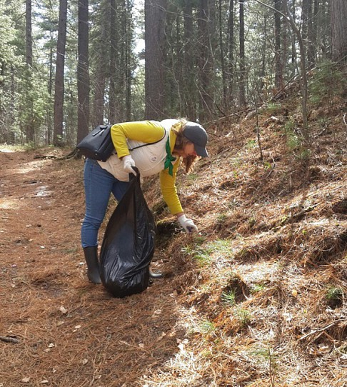
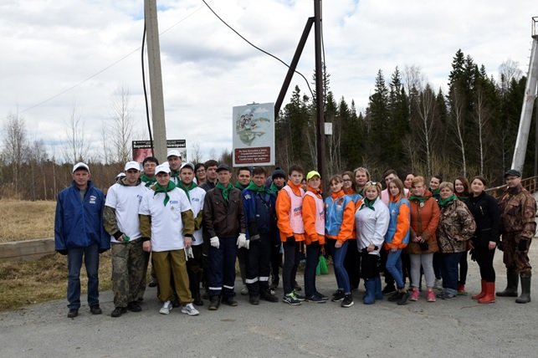
Комфортная среда для жизни
В рамках национального проекта «ЭКОЛОГИЯ » реализуется 2 региональных проектах (3 целевых показателя):
Сохранение уникальных водных объектов (2 целевых показателя);
Чистая вода (1 целевой показатель).
ЮГРА 2024
Национальный проект «ЭКОЛОГИЯ»

Slide 20
Комфортная среда для жизни
ЦЕЛЕВЫЕ ПОКАЗАТЕЛИ ДЛЯ НЕФТЕЮГАНСКОГО РАЙОНА
Протяженность очищенной прибрежной полосы водных объектов, (км.)
Целевое значение: с 2019 года по 2024 год - 7 км.,
2. Количество населения, вовлеченного в мероприятия по очистке берегов водных объектов нарастающим итогом (тыс. чел.)
Целевое значение: 2019 год - 0,405, 2020 год – 0,810; 2021 год – 1,215; 2022 год – 1,620; 2023 год – 2,025; 2024 год – 2,430
В результате реализации проекта:
Во всех поселениях района состоялись субботники по очистке от мусора берегов водных объектов территории Нефтеюганского района. Приняли участие в субботниках 435 человек. Убрано 7 км, вывезено 69 м.куб. мусора. Данное мероприятие будет проводиться ежегодно.
БЫЛО 2019
БУДЕТ 2020-2024
Национальный проект «Сохранение уникальных водных объектов»

Slide 21
Комфортная среда для жизни
ЦЕЛЕВОЙ ПОКАЗАТЕЛЬ ДЛЯ НЕФТЕЮГАНСКОГО РАЙОНА
Построены и реконструированы крупные объекты питьевого водоснабжения, предусмотренные региональными программами,
Целевое значение: 2019 год – 0; 2020 год – 0; 2021 год – 0; 2022 год – 0; 2023 год – 1; 2024 год – 1
В результате реализации проекта:
Реконструкция водоочистных сооружений в гп. Пойковский.
Объект включен в государственную программу автономного округа по повышению качества водоснабжения. Стоимость объекта 500 000,0 тыс. рублей, из них: 59 501,0 тыс. рублей средства федерального бюджета, 440 499,0 тыс. рублей консолидированный бюджет
БЫЛО 2019
БУДЕТ 2020-2024
Национальный проект «Чистая вода»

Slide 22
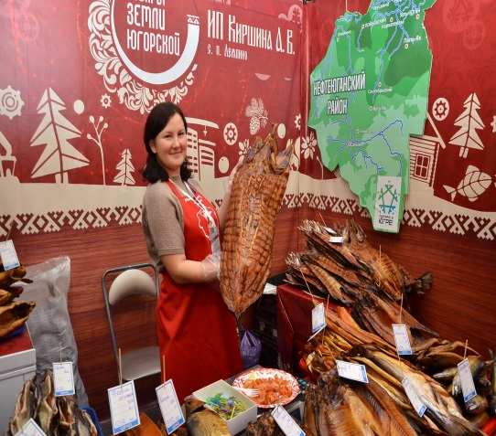
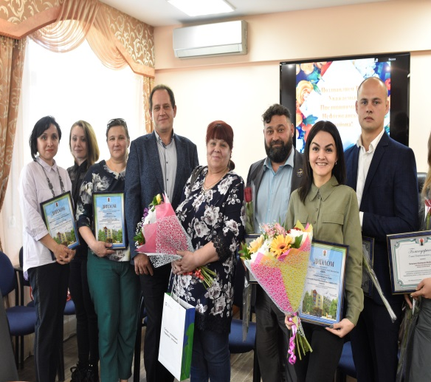
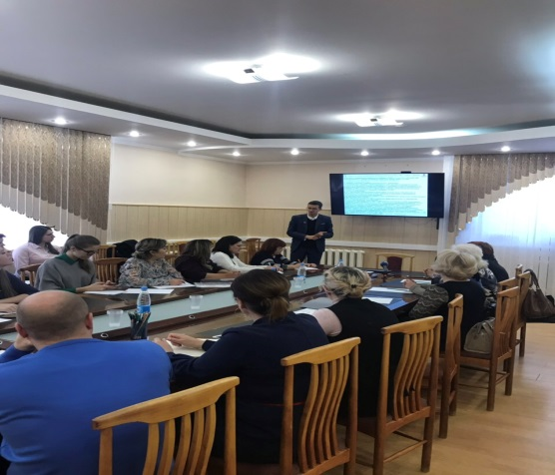
Экономический рост
В рамках национального проекта «Малое и среднее предпринимательство и поддержка индивидуальной предпринимательской инициативы» предусматривается участие в 2 региональных проектах:
Расширение доступа субъектов МСП к финансовой поддержке, в том числе к льготному финансированию;
Популяризация предпринимательства.
Национальный проект «Малое и среднее предпринимательство и поддержка индивидуальной предпринимательской инициативы»
ЮГРА 2024

Slide 23
ЭКОНОМИЧЕСКИЙ РОСТ
В результате реализации проекта:
расширен перечень социально-значимых видов деятельности в муниципальном образовании для субъектов предпринимательства, в целях оказания финансовой поддержки (с 15 до 24 );
предусмотрены новые виды финансовой поддержки;
оказывается финансовая поддержка субъектам малого и среднего предпринимательства;
оказывается имущественная поддержка субъектам малого и среднего предпринимательства;
осуществляется передача услуг субъектам малого и среднего предпринимательства;
осуществляется взаимодействие с инфраструктурами поддержки бизнеса (ФПП Югры, ТТП Югры, Федеральная Корпорация МСП).
БЫЛО 2019
БУДЕТ 2020-2024
Национальный проект «Расширение доступа субъектов МСП к финансовой поддержке, в том числе к льготному финансированию»

Slide 24
ЭКОНОМИЧЕСКИЙ РОСТ
В результате реализации проекта:
проводятся образовательные мероприятия для субъектов малого и среднего предпринимательства и граждан желающих открыть свой бизнес по различной тематике;
выездные встречи с бизнес сообществом (круглые столы, очные встречи) в поселениях района совместно с представителями центра занятости населения, ФПП;
проведение ежегодного конкурса «Призвание»;
трансляции сюжетов о субъектах малого и среднего предпринимательства (по тематикам: «Семейный бизнес», «Начинающие предприниматели», «Успех бизнеса», и т.д.) и видеороликов «Как предпринимателю получить поддержку?»;
проведение мероприятий по финансовой грамотности в школах района с целью популяризации предпринимательства и вовлечению в предпринимательскую деятельность молодежи (бизнес-игры и др.).
БЫЛО 2019
БУДЕТ 2020-2024
Национальный проект
«Популяризация предпринимательства»

Slide 25
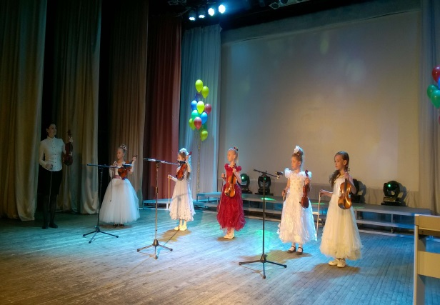
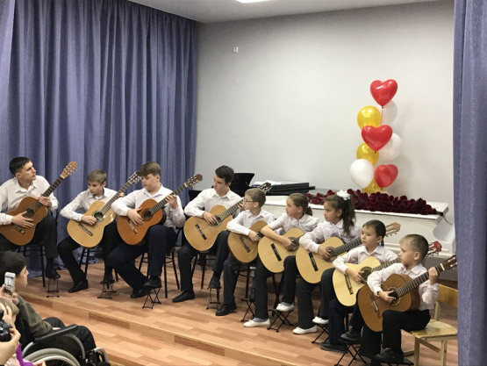
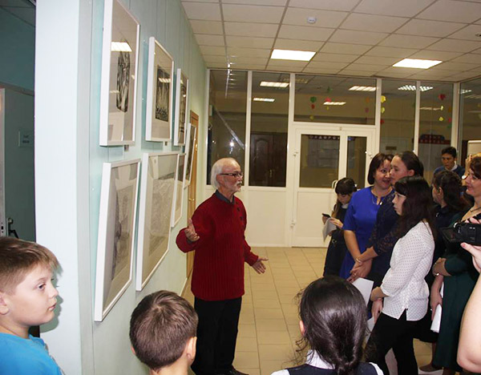
ЧЕЛОВЕЧЕСКИЙ КАПИТАЛ
В рамках регионального проекта «Культурная среда» для муниципального образования Нефтеюганский район с 2023 года определен показатель «Количество организаций культуры, получивших современное оборудование» 2 единицы:
Современным оборудованием будут оснащены:
НРМБУ ДО «Детская музыкальная школа» (гп Пойковский)
НРМБУ ДО «Детская школа искусств им. Г.С. Райшева» (сп Салым).
ЮГРА 2024
Национальный проект «Культура»

Slide 26
ЮГРА 2024
НЕФТЕЮГАНСКИЙ РАЙОН

